Slide 1

Обзор мобильной платформы
МокеевЕвгений
UWDC2011

Slide 2

Что такое?
Уровень операционной системы
Framework
Service
Real-time OS
Linux
Device
Kernel

Slide 3
Что такое?
Уровень устройства
Framework
Service
Базовые функции
Работа с окнами и событиями
Безопасность
Графика
Мультимедиа
… и так далее
Device
Kernel
Notes:
Контекст устройства

Slide 4
Что такое?
Уровень сервиса
Framework
Service
Сервисоориентированность
Управление сообщениями, контактами, органайзером
Синхронизация
данных
Device
Bada Server
Kernel
Notes:
Социальный контекст
Bada Server – Серверная часть сервисов, шлюз для доступа к другим сервисам

Slide 5
Что такое?
Отрытое API
Framework
Service
Доступ к нижним уровням
Среда выполнения приложений
С++
Device
Kernel
Notes:
Выполняется без прослойки (нет промежуточного сайта) => эффективность и гибкость использования ресурсов

Slide 6





Экосистема
Поддержка
Платформа
Магазин
Портал
+
SDK
Разработчик
Пользователь
Notes:
Разработчики с помощью SDK + portal создают приложения + с помощью платформы – размещают на сайте
Пользователи покупаю приложения ячерез магазин – запускают на телефонах – связываются за поддержкой к пользователям

Slide 7
Инструментарий
Сайты
  http://bada.com
  http://developer.bada.com
  http://developer.bada.com/badaforum/
SDK
  Документация
  Bada IDE:
    Eclipse RCP and CDT-based
    GNU tool-chain for building and debugging
  Симулятор
  Готовые примеры

Slide 8

Процесс разработки
Дизайн
Разработка
Тестирование
Магазин приложений

Slide 9
Процесс разработки
Дизайн
Разработка
Тестирование
Магазин приложений

Slide 10





API
UI и графика
Сенсоры
Communication, i18n, Media,
Security, IO
Social, Content, Location
Коммерция

Slide 11
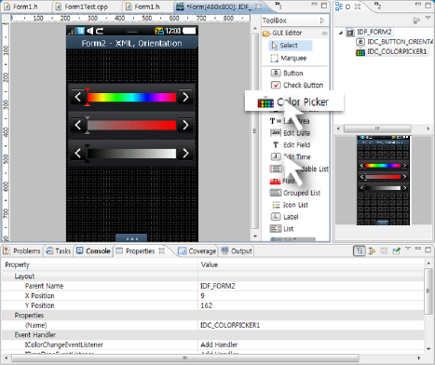
UI и графика
XML

Slide 12
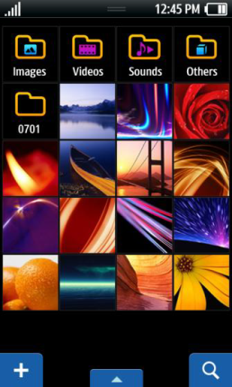
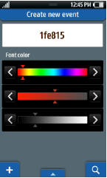
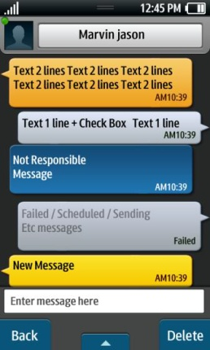
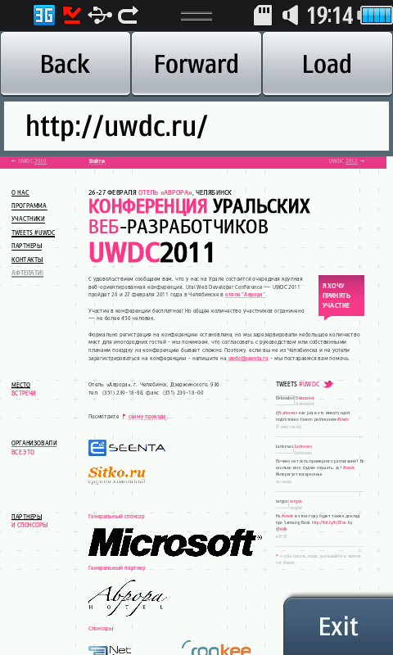

UI и графика
Control
  UI controls
  Panels
  Containers
  Flash Control
  Web Control
  Map Control
Canvas
  Bitmap
  Shapes
  EnrichedText
OpenGL ES

Slide 13
Сенсоры
Acceleration
Magnetic
Proximity
Tilt
Haptic
Motion
TouchEffect
FaceDetector
WeatherSensor
SensorManager
SensorData

Slide 14
UI и графика
Сенсоры
Communication, i18n, Media,
Security, IO
Social, Content, Location
Коммерция

Slide 15
UI и графика
Сенсоры
Communication, i18n, Media,
Security, IO
Social, Content, Location
Коммерция

Slide 16

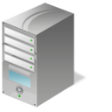
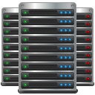
Social, Content, Location
Bada устройства
Amazon S3
Bada API
Bada-
сервер
Relay Server
SNS Gateway
Content Storage
Сторонние
сервера
SNS

Slide 17
UI и графика
Сенсоры
Communication, i18n, Media,
Security, IO
Social, Content, Location
Коммерция

Slide 18
Процесс разработки
Дизайн
Разработка
Тестирование
Магазин приложений

Slide 19
Тестирование
GNU Debugger, bada Testing Tool
Recource Monitor
Event Injector
  Тестирование в «боевых условиях»
bada Sequencer Tool
  Экономия времени программиста
  Повторное тестирование интерфейса
  Стресс-тестирование
Remote Test Lab
  Тестирование на различных моделях
  Бесплатно, но по системе кредитов

Slide 20
Процесс разработки
Дизайн
Разработка
Тестирование
Магазин приложений

Slide 21
Сертификация
Registration
Pre-test
Device test
Content review
Confirmatin

Slide 22


Спасибо за внимание!
@dzlk

